Slide 1
عنوان حداقل اندازه 20
زیر عنوان حداقل اندازه 16

Slide 2
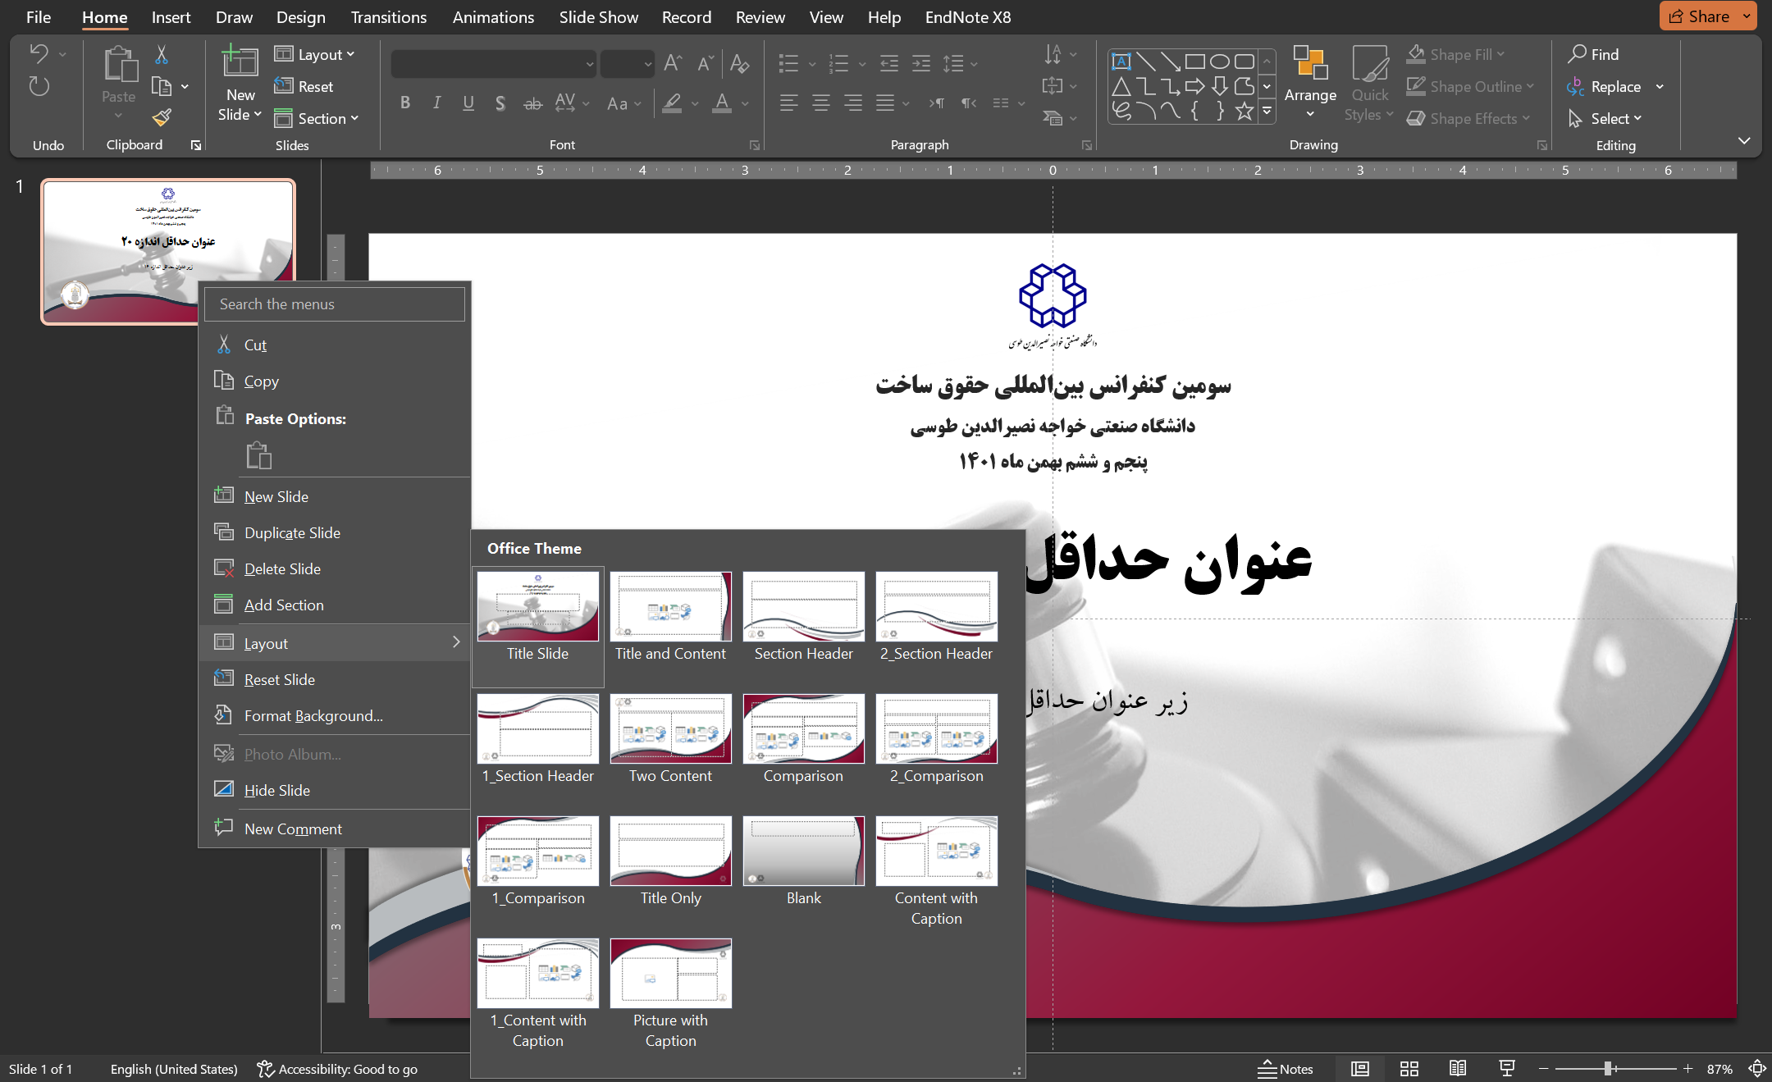
طرز استفاده از تمپلیت
بر روی اسلاید مورد نظر کلیک راست کنید و سپس از بخش layout اسلاید مورد نظر خود را انتخاب نمایید.

Slide 3
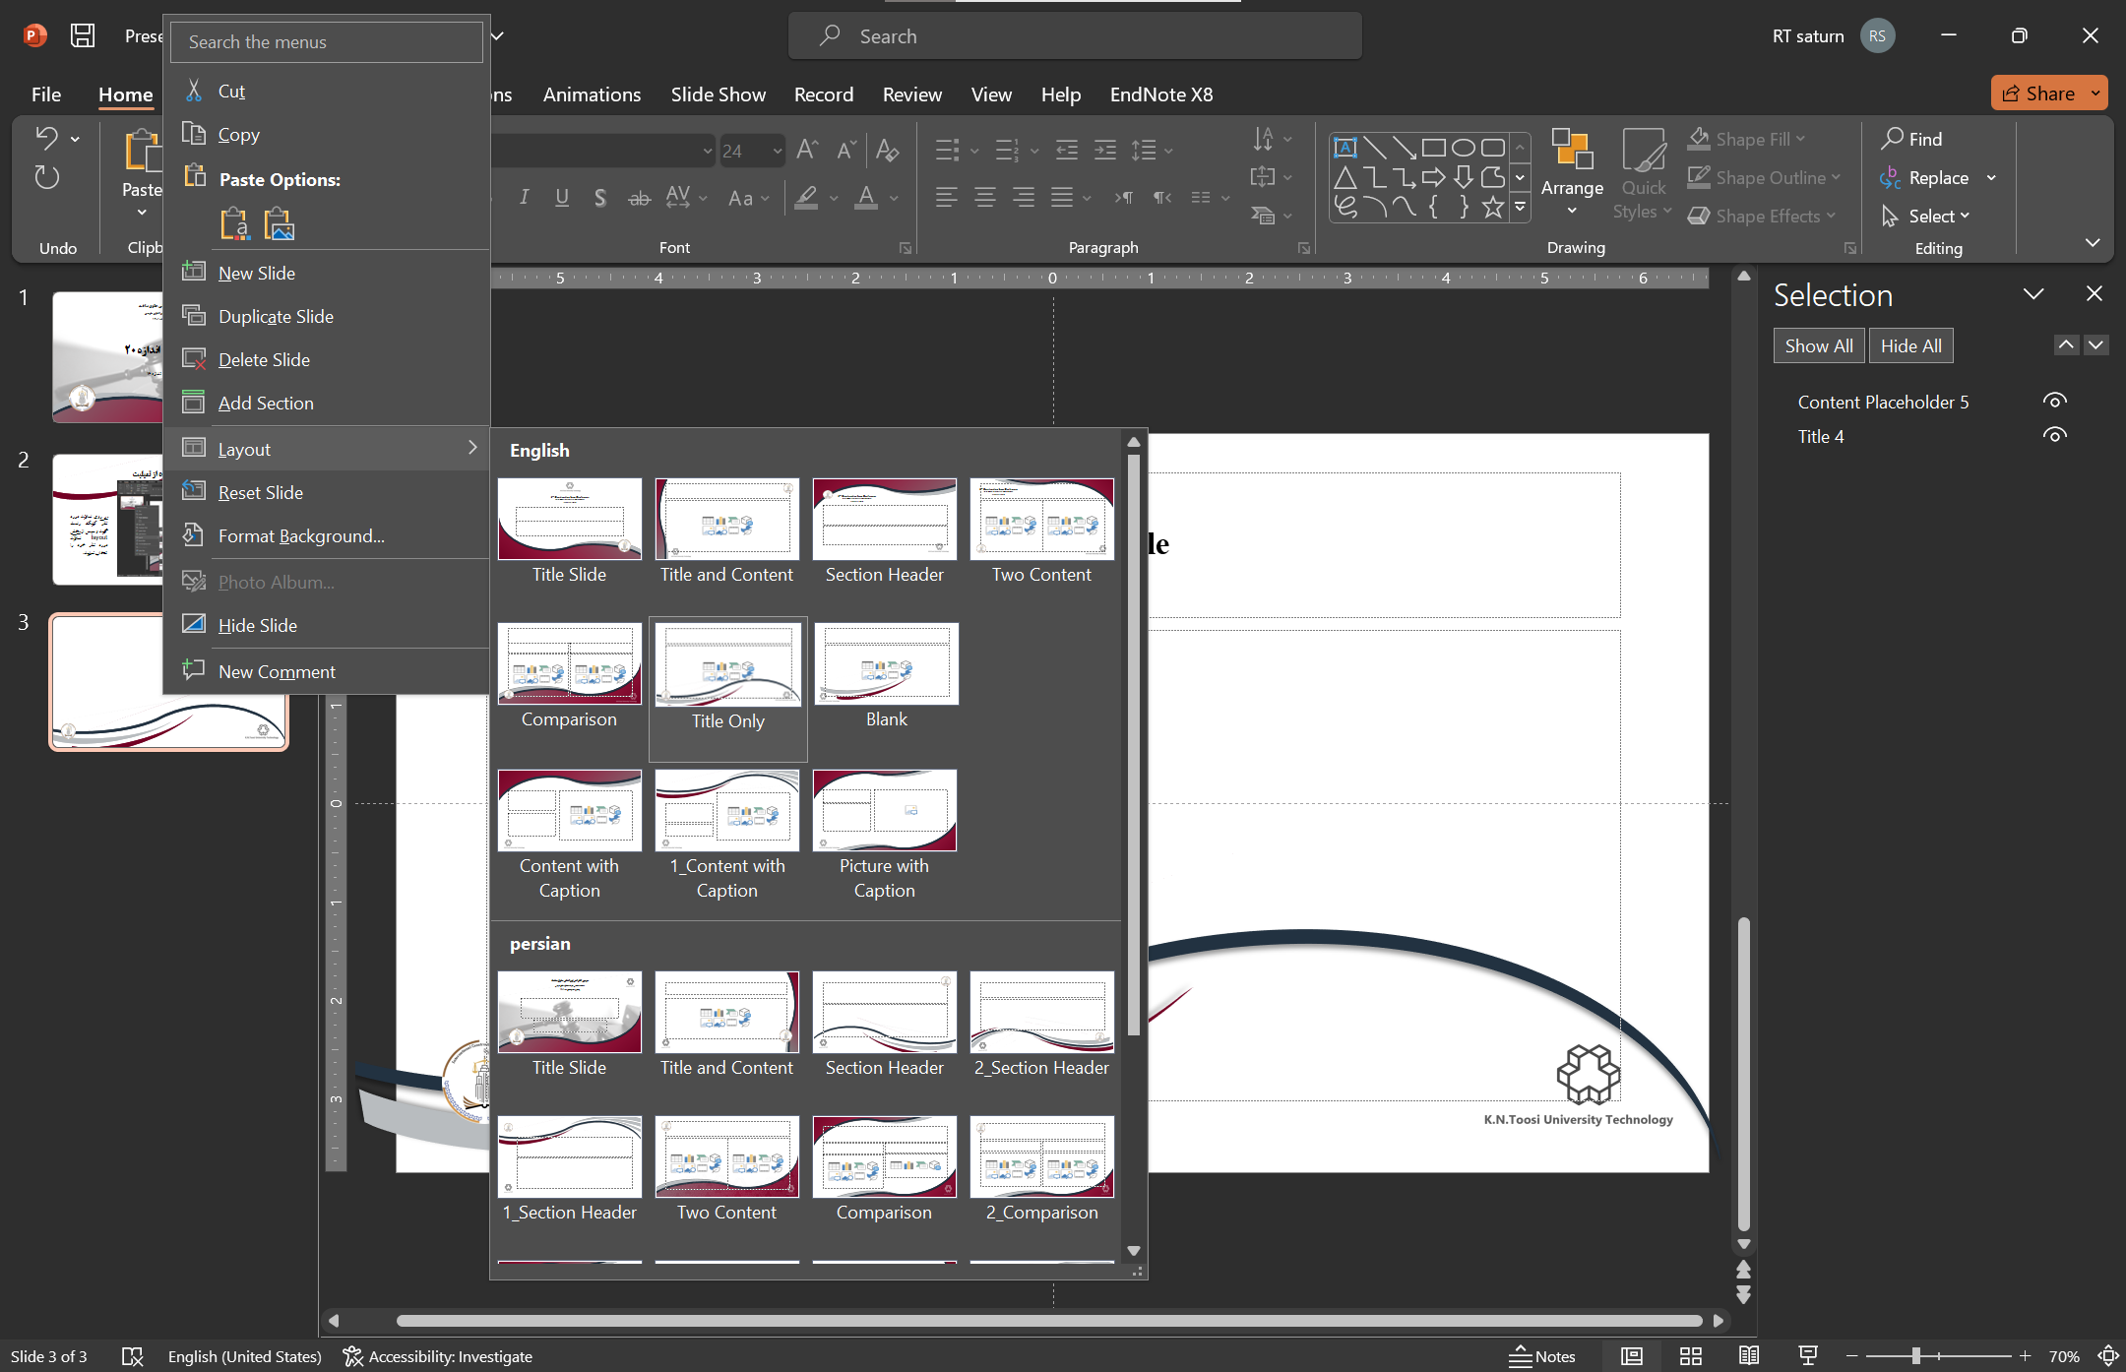
طرز استفاده از تمپلیت

